Slide 1

IC
C:/Users/user/folder
exit
start

Slide 2
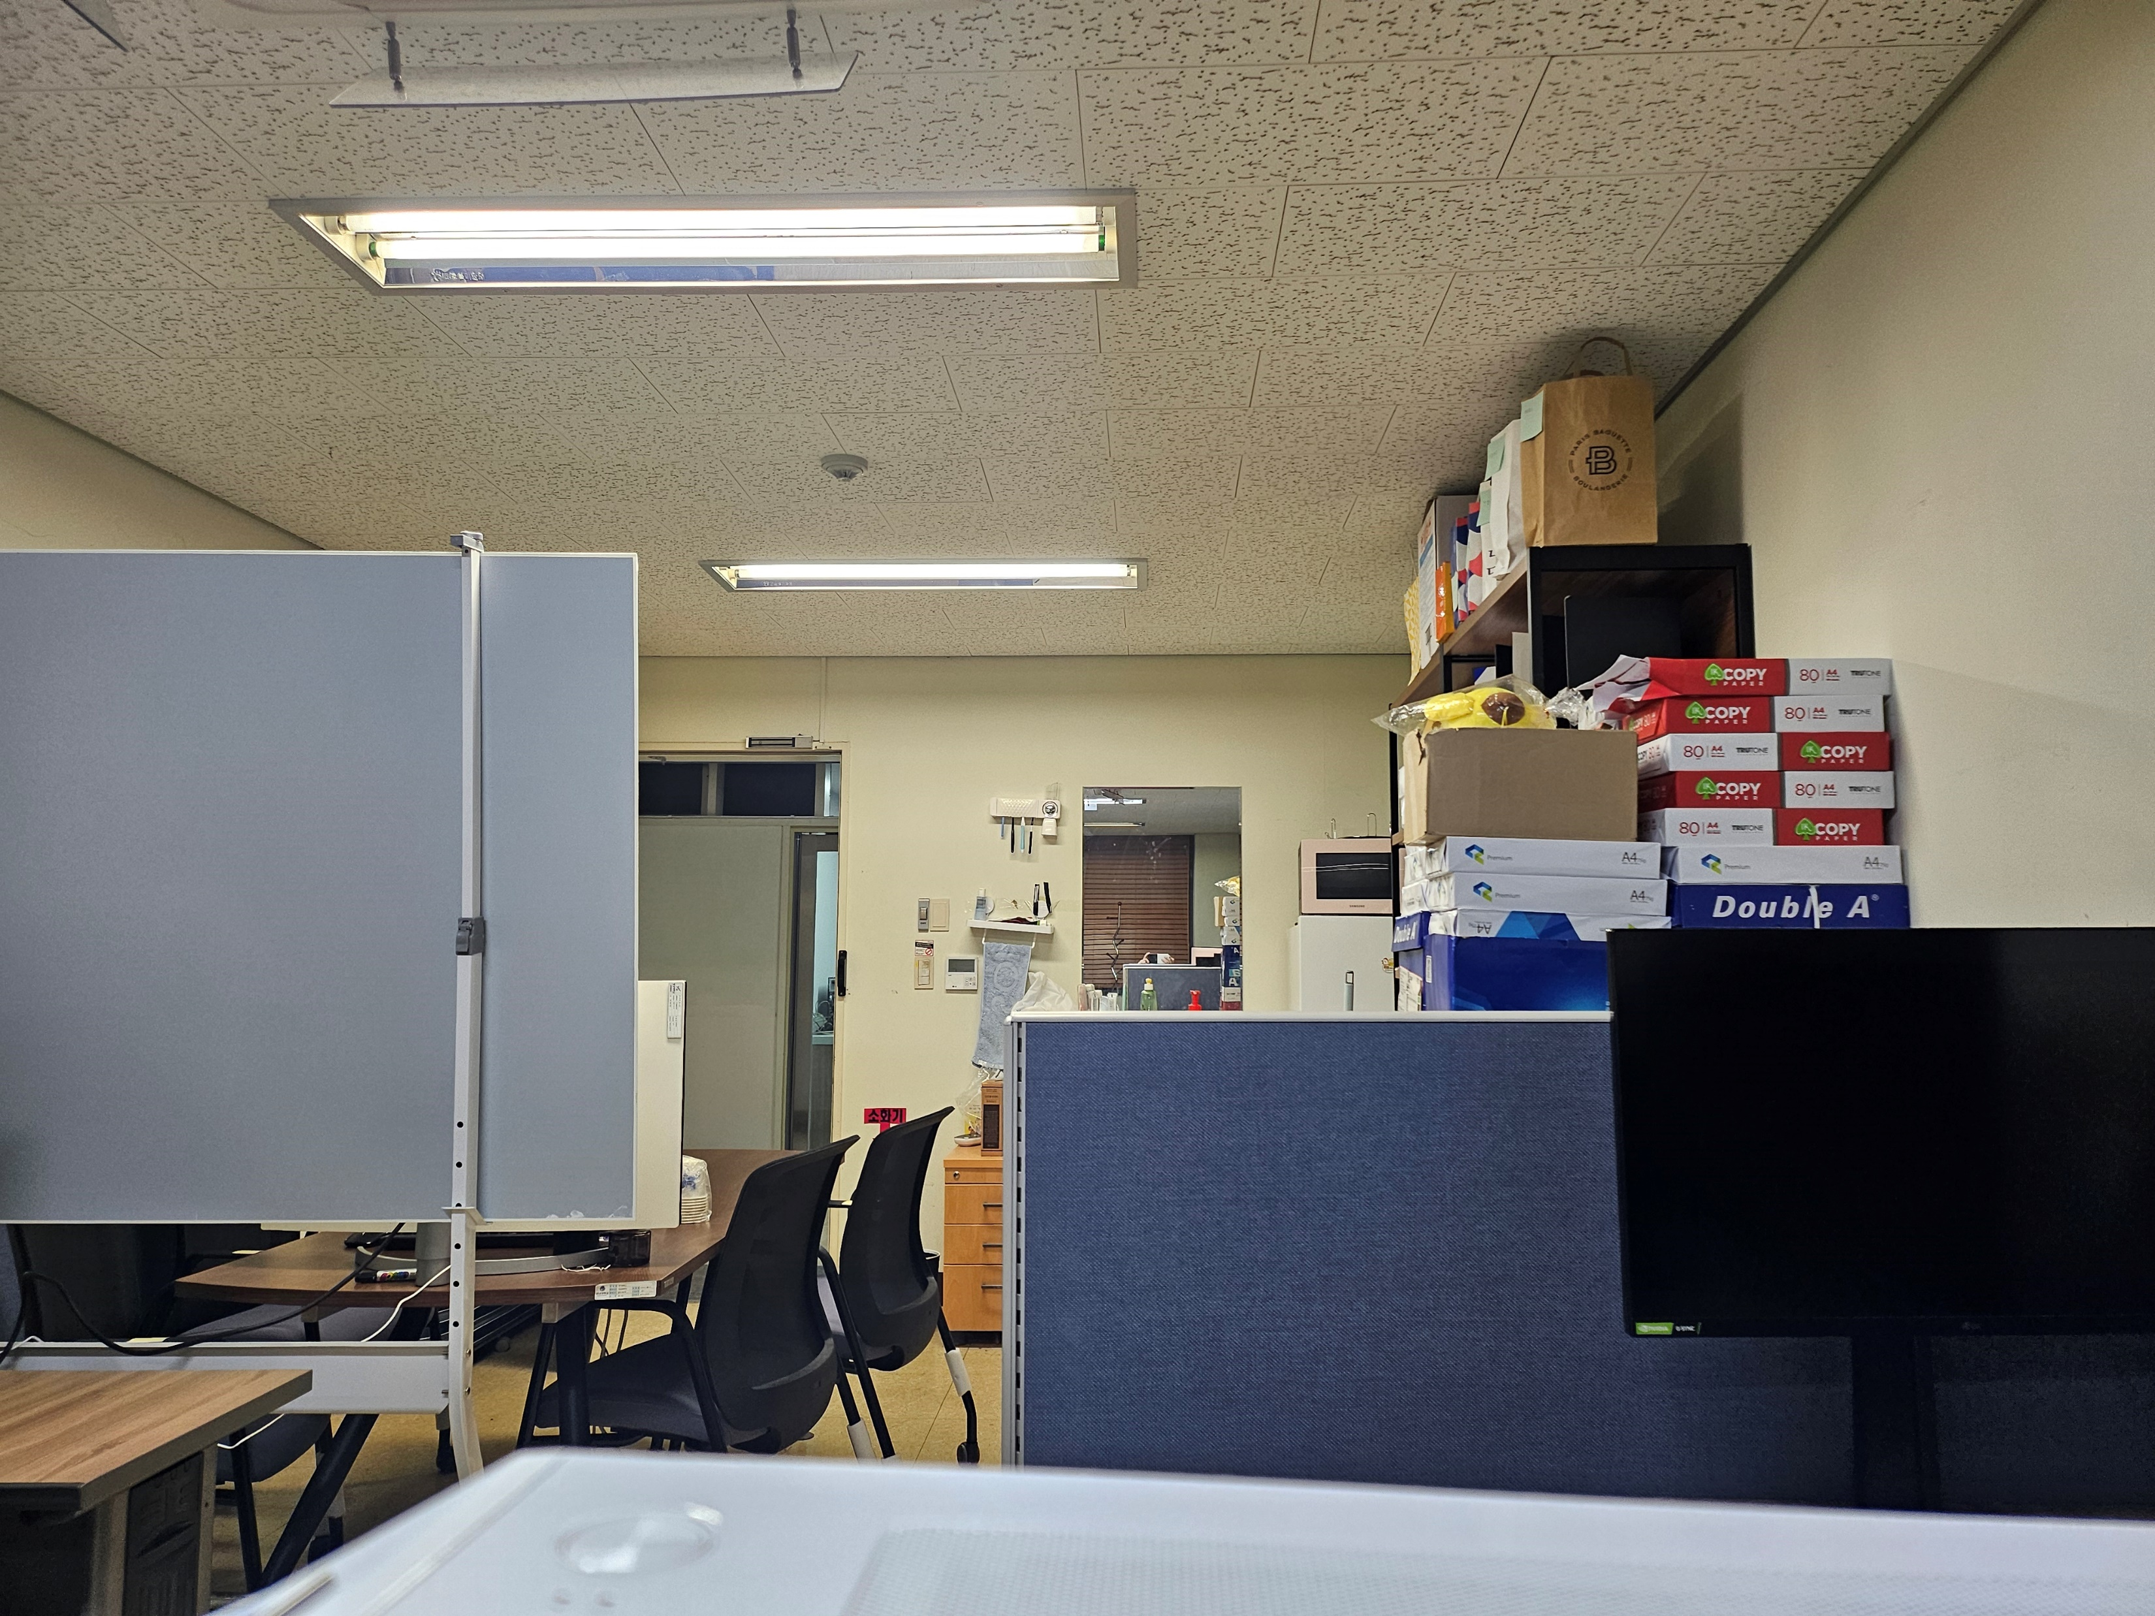

IC

Slide 3

IC

Slide 4
IC

Slide 5
IC

Slide 6


IC
New Folder
Auto Save
위치: 연구실에서.jpg
날짜: 2024.05.02 18:04:43
위치: 영남대학교

Slide 7
IC
New Folder
Auto Save
위치: 연구실사진.jpg
날짜: 2024.05.02 18:04:43
위치: 영남대학교

Slide 8
IC
New Folder
Auto Save
위치: 연구실에서.jpg
날짜: 2024.05.02 18:04:43
위치: 영남대학교

Slide 9
IC
New Folder
Auto Save
위치: 연구실에서.jpg
날짜: 2024.05.02 18:04:43
위치: 영남대학교

Slide 10
IC
IC
C:/Users/user/folder_2
cancel
add

Slide 11

IC
New Folder
Auto Save
위치: 연구실에서.jpg
날짜: 2024.05.02 18:04:43
위치: 영남대학교

Slide 12
IC
New Folder
Auto Save
위치: 연구실에서.jpg
날짜: 2024.05.02 18:04:43
위치: 영남대학교

Slide 13
IC
IC – search result
New folder
Auto Save
위치: 연구실사진.jpg
날짜: 2024.05.02 18:04:43
위치: 영남대학교

Slide 14
IC
New Folder
Auto Save
위치: 연구실에서.jpg
날짜: 2024.05.02 18:04:43
위치: 영남대학교

Slide 15

IC
IC - search result
New folder
Auto Save
위치: 연구실에서의_나.jpg
날짜: 2024.05.02 18:04:43
위치: 영남대학교

Slide 16
IC
New Folder
Auto Save
위치: 연구실에서.jpg
날짜: 2024.05.02 18:04:43
위치: 영남대학교

